Slide 1

中华典籍外译
Chinese Classics Translation for Master Students of Translation Studies
湖南师范大学 2022年2月25日-2021年6月10日
中国文化基础 周五第九和第十节课14:30-16:10，
上课地点：外国语学院大楼613室
助教：Li Xin 李欣
吴漠汀特聘教授 Distinguished Professor Dr. Martin Woesler
培高德 教授 Professor Dr. Cord Eberspächer
湖南师范大学外国学院 Foreign Studies College, Hunan Normal University

Slide 2




中华典籍外译
Chinese Classics Translation
for Master Students of Translation Studies
吴漠汀教授
Prof. Dr. Martin Woesler
Hunan Normal University
Spring 2022

Slide 3
1 中國文學經典的原動力：
Dynamics of the canon of Chinese literature -
歷史的流變和海內外接受的差異
Foreign, domestic and historical differences and their transition,
——以域外中國文學經典觀為中心
with a focus on the foreign canon of Chinese literature
Today’s presentation
by Martin Woesler

Slide 4
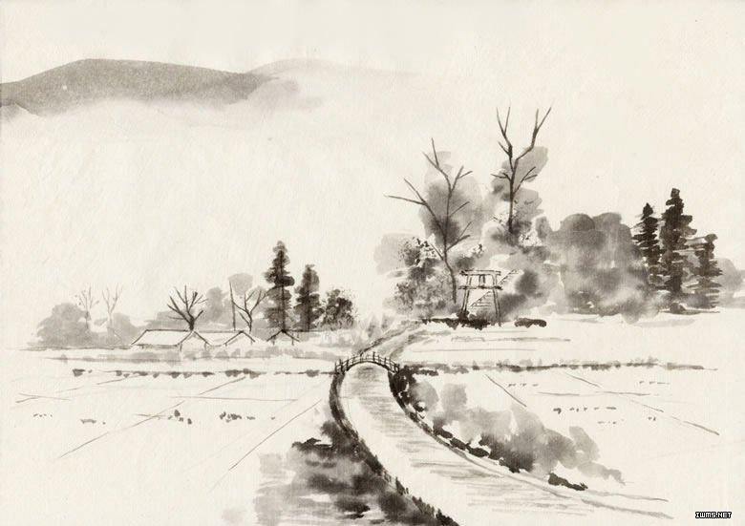



壹
經典化的標準
Introduction
權威成就經典
Criteria for Canonization
貳
從權威的反抗者到權威的代表者
Authorities that establish Canons / Forms / From Rebels to Representatives
叁
1905年后的變化
Changes since 1905
肆
當代歷朝最暢銷書籍 Todays All Time
Bestsellers / The Western canon in the West
伍
中國經典成為世界經典的一部份
The Chinese canon as part of the world canon
陆

Slide 5

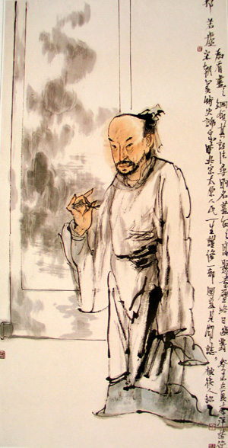

經典化
宋朝郭若虛
拉丁語
芭芭拉·H –斯密斯
Barbara Herrnstein-Smith
sees the principle of
canonization as “an orthodox reco-gnition of the ‘contingency’ of literary value within the canonizing process”
馬克·E·弗蘭西斯 Mark E. Francis
sees it as a “force of inherited
values in general”
經典化的多元化和嬗變性

Slide 6
經典化
this paper argues for the dynamics and diversity of canonization, which differ diachronically in a constant
pendular change of literary
values and synchronically
in space and catchment, i.e. validity.
經典化的
多元化和嬗變性

Slide 7
壹
經典化的標準
Criteria for canonization
權威成就經典
貳
從權威的反抗者到權威的代表者
叁
1905年后的變化
肆
當代歷朝最暢銷書籍
伍
中國經典成為世界經典的一部份
陆

Slide 8
經典化的標準
文本難度
text should be perceived as complex and offering different layers of understanding or interpretation,
contain great “ethical signifi-
cance”. (Altieri, 1990: 58)
general consent among
readers and other agents “of representative character for its originating culture” and in general has a “timeless” value
The work should meet the high quality
standards of the respective aesthetic
ideals, e.g. for translations defined
as xin and da, by Yan Fu in 1899.
The work should be original
and genuine.
Roots: Cao Pi’s “breath” or “vitality” in his Discussion of Literature.
倫理意義
普遍共識
高质量标准
原創而真實

Slide 9
壹
經典化的標準
權威成就經典
Authorities that establish canons
貳
從權威的反抗者到權威的代表者
叁
1905年后的變化
肆
當代歷朝最暢銷書籍
伍
中國經典成為世界經典的一部份
陆

Slide 10
權威成就經典
政治權利
專家和專家制度
神話崇拜
統計分析或者偽民主投票
A) political powers,
B) experts and expert institutions,
C) mythological cults including fictional attributions of authorship etc.,
D) statistical analyses or pseudo-democratic votes, e.g. in best seller lists and click list on web platforms, especially with regard to web literature.

Slide 11
壹
經典化的標準
Introduction
權威成就經典
Criteria for Canonization
貳
從權威的反抗者到權威的代表者
Authorities that establish Canons / Forms / From Rebels to Representatives
叁
1905年后的變化
Changes since 1905
肆
當代歷朝最暢銷書籍 Todays All Time
Bestsellers / The Western canon in the West
伍
中國經典成為世界經典的一部份
The Chinese canon as part of the world canon
陆

Slide 12
Forms of Canonization
Number + Category (i.e. Classics, Books, genres)
e.g.
300 Poems of the Tang

Slide 13
從權威的反抗者到權威的代表者
權威
反抗者
From rebels of the establishment to
representatives of the establishment

Slide 14
壹
經典化的標準
權威成就經典
貳
從權威的反抗者到權威的代表者
叁
1905年后的變化
Changes since 1905
肆
當代歷朝最暢銷書籍
伍
中國經典成為世界經典的一部份
陆

Slide 15

1905年后的變化
古典小說
白話小說
自由發展
政治影響
海外流亡文學

Slide 16
壹
經典化的標準
權威成就經典
貳
從權威的反抗者到權威的代表者
叁
1905年后的變化
肆
當代歷朝最暢銷書籍
Today‘s all time best sellers
伍
中國經典成為世界經典的一部份
陆

Slide 17


歷代發行量超過200萬冊的最暢銷書籍
 | 小說 | 作者 | 出版時間 | 最大發行量
01 | 《紅樓夢》 | 曹雪芹 | 1791 | 一億冊
02 | 《狼圖騰》 | 姜戎 | 2004 | 兩千萬冊

Slide 18
壹
經典化的標準
Introduction
權威成就經典
Criteria for Canonization
貳
從權威的反抗者到權威的代表者
Authorities that establish Canons / Forms / From Rebels to Representatives
叁
1905年后的變化
Changes since 1905
肆
當代歷朝最暢銷書籍 Todays All Time
Bestsellers / The Western canon in the West
伍
中國經典成為世界經典的一部份
The Chinese canon as part of the world canon
陆

Slide 19
The Western canon in the West
Shakespeare’s Romeo and Juliet,
Robinson Crusoe (1719)
The Adventures of Roderick Random (1748)
Laurence Sterne Tristram Shandy
Voltaire’s Candide
Rousseau’s Julie, ou la nouvelle Héloïse (1761)
Johann Wolfgang von Goethe’s novel of letters, The Sorrows of Young Werther (1774)

Slide 20
壹
經典化的標準
權威成就經典
貳
從權威的反抗者到權威的代表者
叁
1905年后的變化
肆
當代歷朝最暢銷書籍
伍
中國經典成為世界經典的一部份
The Chinese canon as part of the world canon
陆

Slide 21
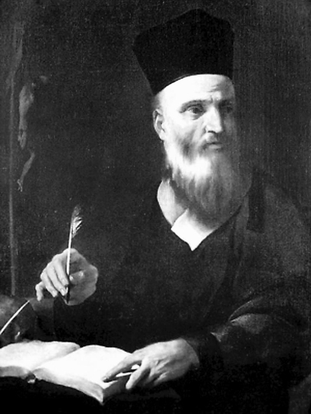
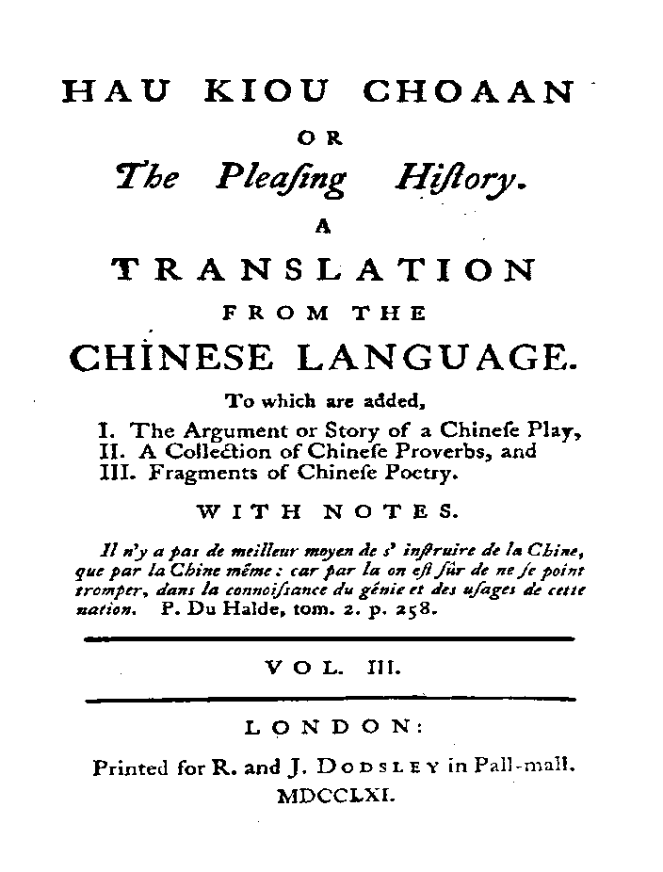
中國經典成為世界經典的一部份
第一部被翻譯成西方語言的中國小說的封面
1593年 利瑪竇

Slide 22
歷代世界文學最暢銷書籍(包括西方文學和中國文學)
 | 書名 | 作者 | 語言 | 年代 | 最大發行量
01 | 雙城記 | 狄更斯 | 英語 | 1859 | 2億冊
02 | 小王子 | 安托萬•德•聖艾修伯里 | 法語 | 1943 | 2億冊
03 | 指環王 | 約翰.R.R.托爾金 | 英語 | 1954-1955 | 1.5億冊
04 | 哈比人 | 約翰.R.R.托爾金 | 英語 | 1937 | 1億冊
05 | 紅樓夢 | 曹雪芹 | 中文 | 1759-1791 | 1億冊
06 | 無人生還 | 阿加莎•克里斯蒂 | 英語 | 1939 | 1億冊
07 | 獅子、女巫、魔衣櫥 | C. S.劉易斯 | 英語 | 1950 | 8500萬冊
08 | 她 | 亨利.賴德.哈格德 | 英語 | 1887 | 8300萬冊
09 | 達芬奇密碼 | 丹.布朗 | 英語 | 2003 | 8000萬冊
10 | 麥田的守望者 | J. D.塞林格 | 英語 | 1951 | 6500萬冊
11 | 煉金術士 | 保羅.科埃略 | 葡萄牙語 | 1988 | 6500萬冊
12 | 洛麗塔 | 弗拉基米爾.納博科夫 | 英語 | 1955 | 5000萬冊
13 | 海迪多年的漂泊與學習 | 約翰娜•斯比麗 | 德語 | 1880 | 5000萬冊
14 | 綠山牆的安妮 | 露西莫德•蒙哥馬利 | 英語 | 1908 | 5000萬冊
15 | 黑美人 | 安娜•休厄爾 | 英語 | 1877 | 5000萬冊
16 | 玫瑰的名字 | 安伯托•艾柯 | 意大利語 | 1980 | 5000萬冊
17 | 天降雄鷹 | 傑克•希金斯 | 英語 | 1975 | 5000萬冊

Slide 23
Conclusion
The Western view of the Chinese canon has certainly helped to shape not only the Western, but also the international version of the canon of Chinese literature. Although the Western version will continue to be different, it unquestionably influences the Chinese view of their canon too. Especially significant is the world (Western) view on authors, like Lu Xun, Zhou Zuoren and Taiwanese authors, who have been politically discriminated against, as well as the international recognition of exile literature, e.g. with Gao Xingjian. This has helped the Chinese version of the canon of Chinese literature, in part, to overcome its systemic problems. Statistical analysis helps to show that the Dream of the Red Chamber, and other more modern works, form the literary canon of today; it is not just the Classics any more. The growing of a common understanding of the canon of Chinese literature is assisted by the translation of Western histories into Chinese and by the joint projects of Western and Chinese (or Chinese heritage) scholars, e.g. the Cambridge History of Chinese Literature. Consider the effect of the West’s massive esoteric popular interest in the I Ching and the editor’s Christian perspective which colors the 10 vol. German History of Chinese Literature,

Slide 24
謝謝觀賞

